Slide 1
CHÀO MỪNG CÁC EM
ĐẾN VỚI TIẾT HỌC

Slide 2
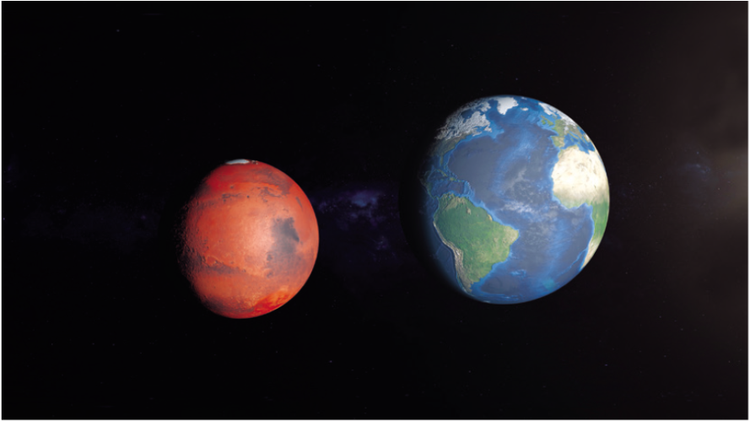
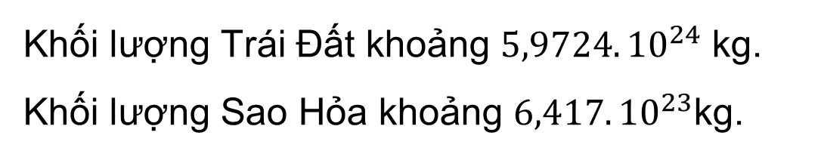
Khối lượng Trái Đất khoảng $5,9724.{10}^{24}$ kg.
Khối lượng Sao Hỏa khoảng $6,417.{10}^{23}$kg.

Slide 3


Khối lượng Sao Hỏa bằng khoảng bao nhiêu lần khối lượng Trái Đất?
$$\frac{6,417.{10}^{23}}{5,9724.{10}^{24}}$$

Slide 4
BÀI 3: PHÉP TÍNH LUỸ THỪA VỚI SỐ MŨ TỰ NHIÊN CỦA MỘT SỐ HỮU TỈ
(4 tiết)

Slide 5
NỘI DUNG BÀI HỌC
Phép tính luỹ thừa với số mũ tự nhiên
Tích và thương của hai luỹ thừa cùng cơ số
Luỹ thừa của một luỹ thừa
Luyện tập

Slide 6
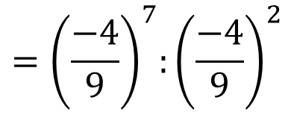
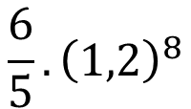



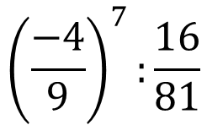
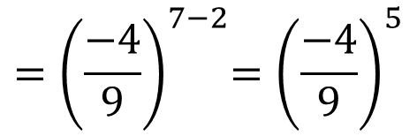
Luyện tập 3
Viết kết quả của mỗi phép tính sau dưới dạng một luỹ thừa
$$\frac{6}{5}.{\left(1,2\right)}^{8}$$
a)
$$=1,2.{\left(1,2\right)}^{8}$$
$$={\left(1,2\right)}^{1+8}$$
$$={\left(1,2\right)}^{9}$$
$${\left(\frac{−4}{9}\right)}^{7}:\frac{16}{81}$$
$${=\left(\frac{−4}{9}\right)}^{7}:{\left(\frac{−4}{9}\right)}^{2}$$
$${=\left(\frac{−4}{9}\right)}^{7−2}={\left(\frac{−4}{9}\right)}^{5}$$
b)

Slide 7
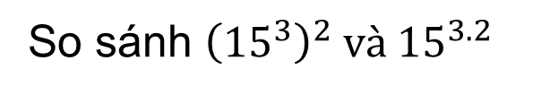


III. LUỸ THỪA CỦA LUỸ THỪA
HĐ3
So sánh ${\left({15}^{3}\right)}^{2} và {15}^{3.2}$
Ta có
${\left({15}^{3}\right)}^{2}={15}^{3}.{15}^{3}={15}^{3+3}={15}^{6}$
$${15}^{3.2}={15}^{6}$$
Vậy ${\left({15}^{3}\right)}^{2}= {15}^{3.2}$

Slide 8

Khi tính lũy thừa của một lũy thừa, ta giữ nguyên cơ số và nhân hai số mũ:
$${\left(x^{m}\right)}^{n}=x^{m.n}$$

Slide 9
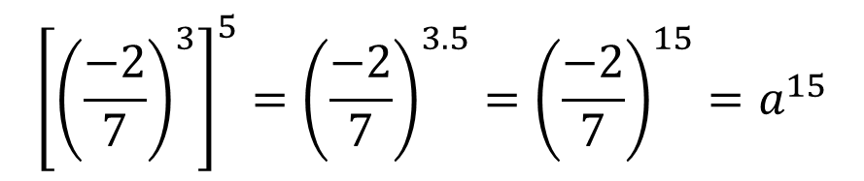
Ví dụ 4
Viết kết quả của mỗi phép tính sau dưới dạng luỹ thừa của a.
$${\left[{\left(\frac{−2}{7}\right)}^{3}\right]}^{5}={\left(\frac{−2}{7}\right)}^{3.5}={\left(\frac{−2}{7}\right)}^{15}=a^{15}$$
a)
b)
$${\left[{\left(0,1\right)}^{2}\right]}^{4}={\left(0,1\right)}^{2.4}={\left(0,1\right)}^{8}=a^{8}$$

Slide 10



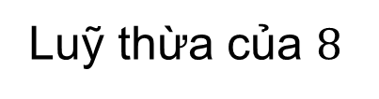

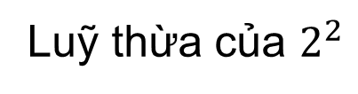
Ví dụ 5
Viết $2^{18}$ dưới dạng:
a)
Luỹ thừa của $2^{2}$
$$2^{18}=2^{2.9}={\left(2^{2}\right)}^{9}$$
b)
Luỹ thừa của $8$
$$2^{18}=2^{3.6}={\left(2^{3}\right)}^{6}=8^{6}$$

Slide 11


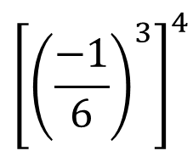






Luyện tập 4
Viết kết quả của mỗi phép tính sau dưới dạng luỹ thừa của a.
$${\left[{\left(\frac{−1}{6}\right)}^{3}\right]}^{4}$$
a)
Với $a=\frac{−1}{6}$ ta có:
$$={\left(a^{3}\right)}^{4}$$
$$={\left(a\right)}^{3.4}=a^{12}$$
b)
Với $a=−0,2$ ta có:
$${\left[{\left(−0,2\right)}^{4}\right]}^{5}$$
$$={\left(a^{4}\right)}^{5}$$
$$={\left(a\right)}^{4.5}=a^{20}$$

Slide 12

HƯỚNG DẪN VỀ NHÀ
Ôn lại kiến thức đã học trong bài

Slide 13
CẢM ƠN CÁC EM ĐÃ LẮNG NGHE BÀI GIẢNG!

